Slide 1
ESCUELA NORMAL DE EDUCACION PREESCOLAR
LICENCIATURA EN EDUCACION PREESCOLAR
CICLO ESCOLAR 2020- 2021
1 D
TUTORIA GRUPAL
CURSO
ESTRATEGIAS DE APRENDIZAJE
TRABAJO
KENYA KATHERINE JARAMILLO GUILLEN ·15
AIDE PATRICIA MACHORRO GARCIA ·16
EVELIN MEDINA RAMIREZ ·17
CAMILA MONSERRAT MONCADA SANCHEZ ·18
NATALIA ELIZABETH RAMIREZ HERNANDEZ·19
VALERIA TORRES GUTIERREZ ·20
VALERIA KARELY ZAMARRIPA GARZA ·21
ALUMNAS
SALTILLO COAHILA A 7 DE JUNIO DEL 2021

Slide 2
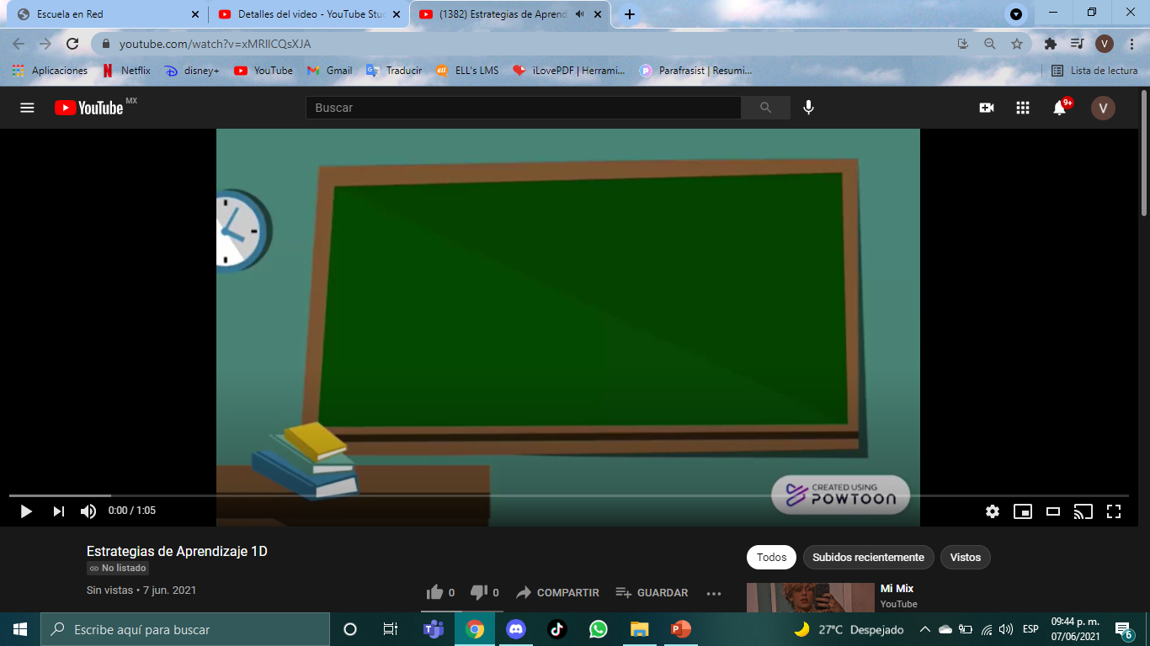
Anexo vinculo del video (clic en la imagen)

